Slide 1
Maquettes UI/UX - UniGames
Présentation du design et de l'expérience utilisateur

Slide 2
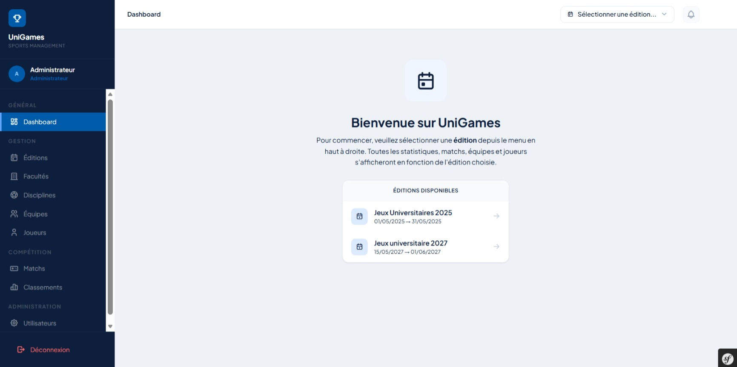
Design System & Couleurs
Utilisation de couleurs professionnelles et modernes pour une interface claire et lisible.

Slide 3
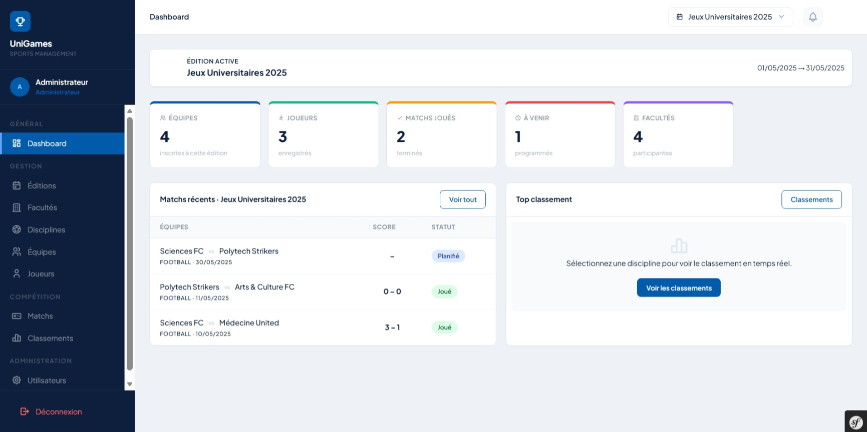
Composants Enterprise Cards
Le Dashboard utilise des cartes avec statistiques clés pour mettre en évidence l'information importante.

Slide 4
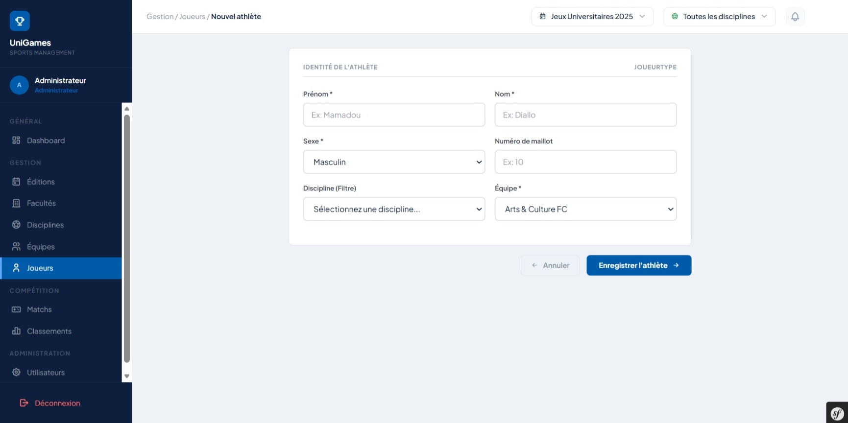
Formulaires Modernes
Des formulaires interactifs et propres pour une saisie de données fluide.

Slide 5
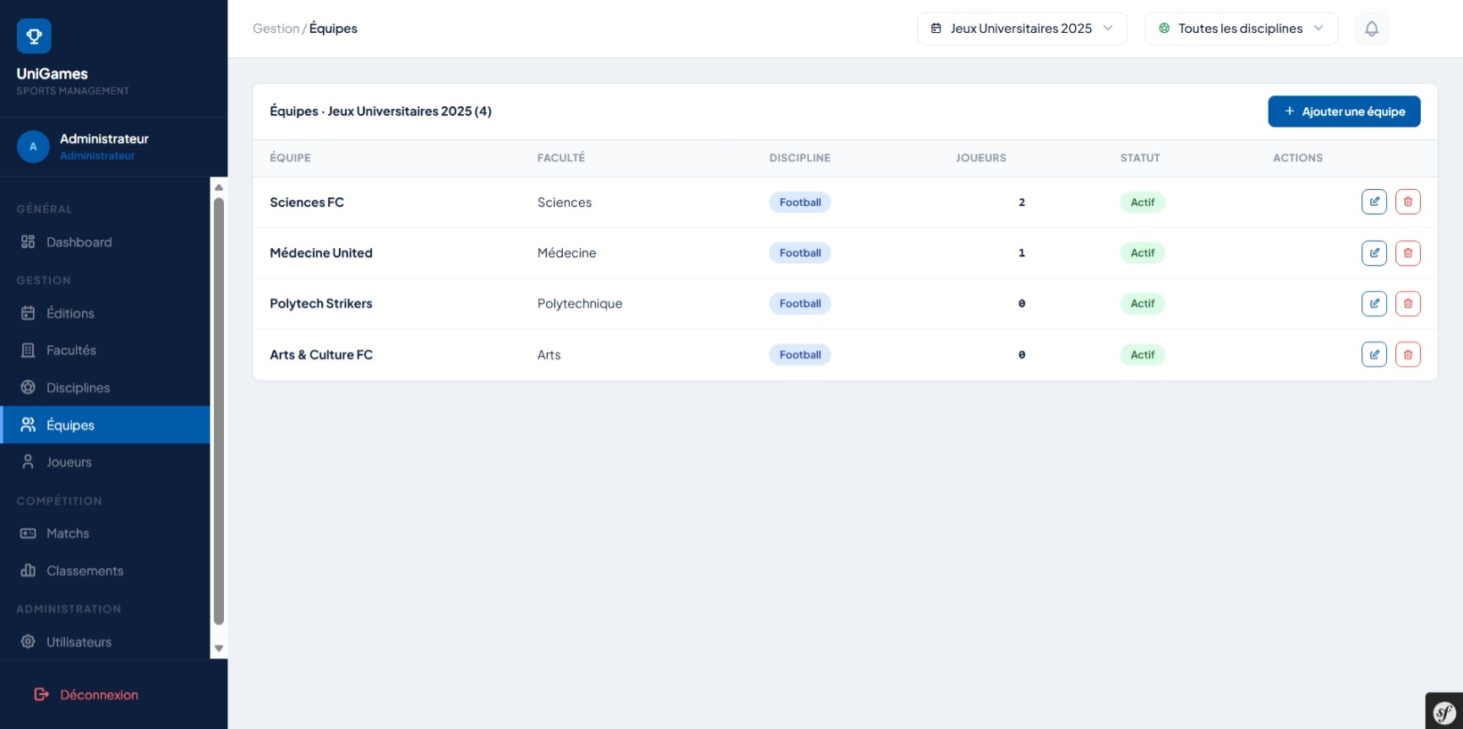
Listes et Tableaux de Données
Des tableaux clairs avec badges de statut et actions intégrées.

Slide 6
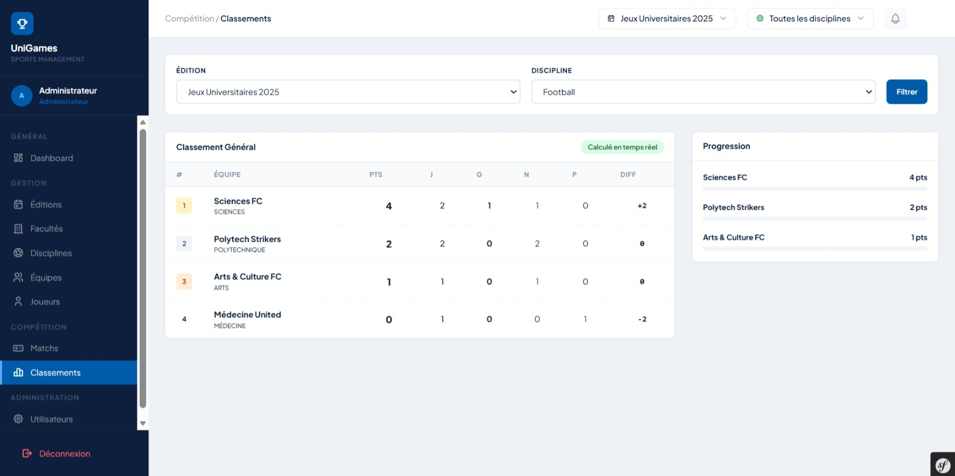
Visualisation des Classements
Intégration de barres de progression pour illustrer visuellement le classement des équipes.

